Slide 1
«Φαρμακευτική δαπάνη ή επένδυση στη μετά COVID εποχή;»
Ολύμπιος Παπαδημητρίου
Πρόεδρος Δ.Σ. ΣΦΕΕ

Slide 2
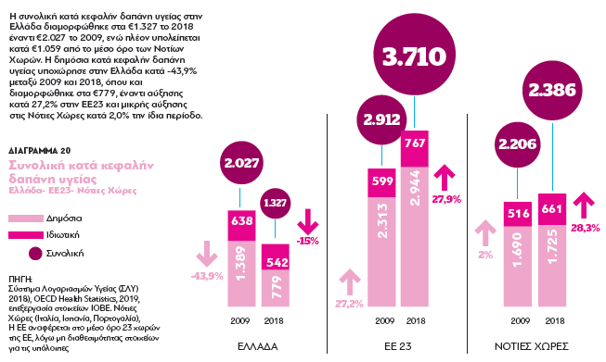
Παρούσα κατάσταση | Υποχρηματοδότηση του Συστήματος Υγείας

Slide 3
Η ελλιπής χρηματοδότηση και η απουσία ελεγκτικών μηχανισμών οδηγούν σε συνεχή αύξηση των υποχρεωτικών επιστροφών της βιομηχανίας

Slide 4
Οι επιστροφές στα νοσοκομεία μετά την νομοθέτηση του clawback καταδεικνύει την έλλειψη ελέγχου της δαπάνης
Θέσπιση Clawback

Slide 5
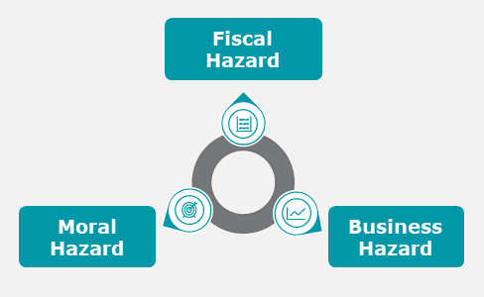
Παρούσα κατάσταση | Η επίδραση των «μεταρρυθμίσεων»
Σημαντικοί κίνδυνοι από την παρούσα μορφή του μηχανισμού υποχρεωτικών επιστροφών
Δημοσιονομικός Κίνδυνος
Η υλοποίηση του μηχανισμού του clawback, στην παρούσα μορφή, εμφανίζεται να θέτει κινδύνους για τη βιομηχανία (επιχειρηματικός κίνδυνος), το ευρύτερο οικοσύστημα (ηθικός κίνδυνος), καθώς και τα δημόσια οικονομικά (δημοσιονομικός κίνδυνος), όπως επισημαίνεται σε 5 διαδοχικές εκθέσεις της Ευρωπαϊκής Εποπτείας.
Ηθικός Κίνδυνος
Επιχειρηματικός Κίνδυνος
Πηγή: Μελέτη Deloitte 2020 για EFPIA - ΣΦΕΕ

Slide 6
Έκθεση Πισσαρίδη | Μεταρρυθμίσεις και Ανάπτυξη
Τιμολόγηση, αξιολόγηση, διαπραγμάτευση, συνταγογράφηση, παραγωγική προοπτική με στόχο τη διασφάλιση της πρόσβασης των ασθενών στα καινοτόμα φάρμακα και θεραπείες.
Αύξηση της διείσδυσης γενόσημων στην αγορά, μέσω σχετικών κινήτρων προς όλους τους εμπλεκόμενους στην αλυσίδα των αποφάσεων.
Εξορθολογισμός κινήτρων στη φαρμακευτική δαπάνη, με συνυπευθυνότητα των μερών ή αντίστοιχα όριο στο τμήματα της δαπάνης που καλούνται να επωμιστούν.
Διασύνδεση των επιστροφών και εκπτώσεων (clawback και rebate) που επιβάλλονται με χαρακτηριστικά καινοτομίας, έρευνας, επενδύσεων των επιχειρήσεων και κλινικές μελέτες.
Υιοθέτηση ευνοϊκής φορολογικής πολιτικής για την παραγωγή και τις τεχνολογικές επενδύσεις στον φαρμακευτικό κλάδο και ενίσχυση του νομοθετικού πλαισίου, για την ανάπτυξη της κλινικής έρευνας, της φαρμακευτικής καινοτομίας στην Ελλάδα.
Προώθηση θεσμικού πλαισίου για συνεργασία πανεπιστημίων και ερευνητικών ιδρυμάτων με τον κλάδο φαρμάκου για τη διεξαγωγή κλινικών μελετών με πολλαπλά οφέλη για τους ασθενείς, τα δημόσια έσοδα και τον φαρμακευτικό κλάδο.

Slide 7
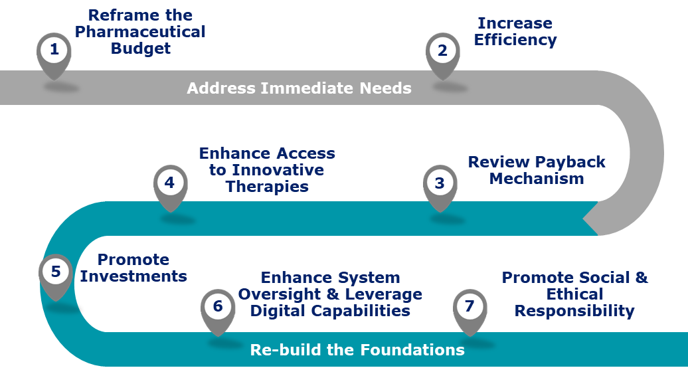
Το όραμα για το μέλλον | Προτεινόμενες Ενέργειες
Επαναπροσδιορισμός της δημόσιας φαρμακευτικής δαπάνης
Αύξηση αποτελεσματικότητας
Αντιμετώπιση άμεσων αναγκών
Ενίσχυση πρόσβασης σε καινοτόμες θεραπείες
Αναθεώρηση του μηχανισμού επιστροφών
Προώθηση επενδύσεων
Ενίσχυση εποπτείας συστήματος & αξιοποίηση ψηφιακών δυνατοτήτων
Προώθηση ηθικής και κοινωνικής ευθύνης
Ανοικοδόμηση των θεμελίων
Βασικός στόχος θα πρέπει να είναι η σύνδεση της αύξησης του προϋπολογισμού με τους στόχους εξοικονόμησης (πρωτοβουλίες 1 και 2), έτσι ώστε να χρηματοδοτηθεί η ανάπτυξη
Πηγή: Μελέτη Deloitte 2020 για EFPIA - ΣΦΕΕ

Slide 8
Συμπερασματικά:
Μια βιώσιμη πολιτική φαρμάκου, έχει τη δυναμική να δημιουργήσει αξία για όλους τους εμπλεκόμενους στο χώρο: την Πολιτεία, τη βιομηχανία, τους ιατρούς και, φυσικά, τους ασθενείς.
Σας ευχαριστώ,
Ολύμπιος Παπαδημητρίου, Πρόεδρος Δ.Σ. ΣΦΕΕ

